Slide 1
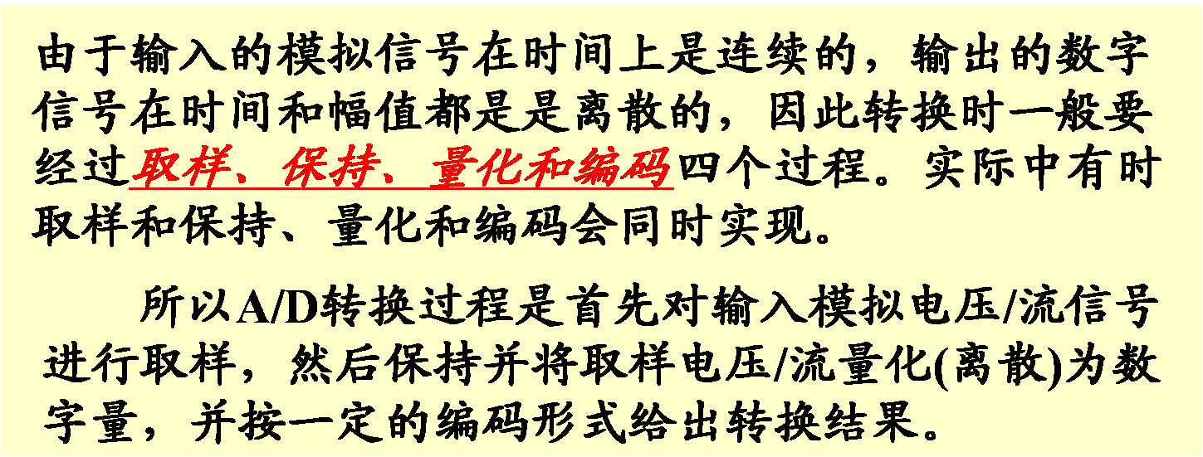
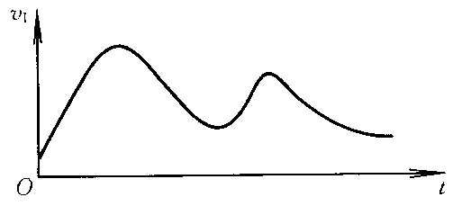
8.2 模数转换A/D
一、A/D转换器的基本工作原理
模拟量输入
数字量输出
u_{I}
采样
保持
量化
编码
D_{O}

Slide 2
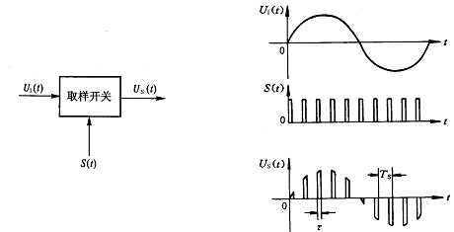
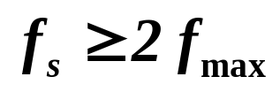
1.采样和保持
采样是将时间上连续变化的信号转换为时间上离散的信号。
采样过程
输入模拟信号
采样输出信号
采样开关
采样脉冲
将时间上连续变化的模拟量转换为一系列等间隔的脉冲，脉冲的幅度取决于输入模拟量。

Slide 3
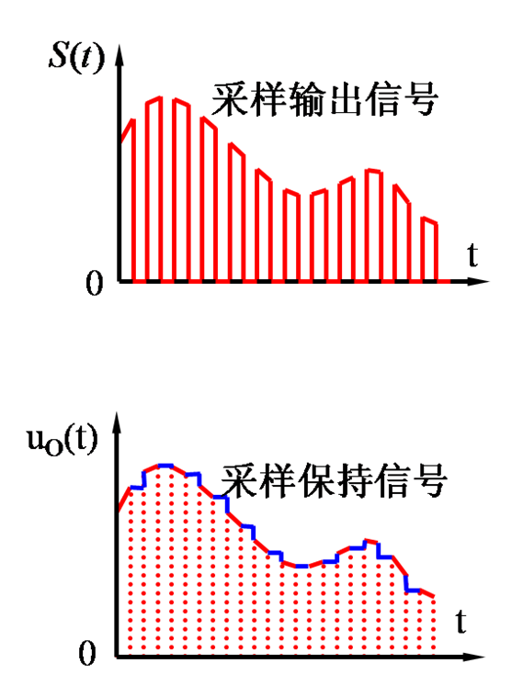
模拟信号经采样后，得到一系列样值脉冲。采样脉冲宽度τ一般是很短暂的，在下一个采样脉冲到来之前，应暂时保持所取得的样值脉冲幅度，以便进行转换。因此，在取样电路之后须加保持电路。

Slide 4
2.量化与编码
输入的模拟电压经过采样保持后，得到的是阶梯波。而该阶梯波仍是一个可以连续取值的模拟量，但n位数字量只能表示2^{n}个数值。因此，用数字量来表示连续变化的模拟量时就有一个近似问题。
量化是指将采样后的样值电平归化到与之接近的离散电平上，这个过程。用二进制数码来表示各个量化电平的过程称为编码。取样保持后未量化的U_{o}值与量化电平U_{q}值通常是不相等的，其差值称为量化误差ε，即ε=U_{o}-U_{q}。

Slide 5
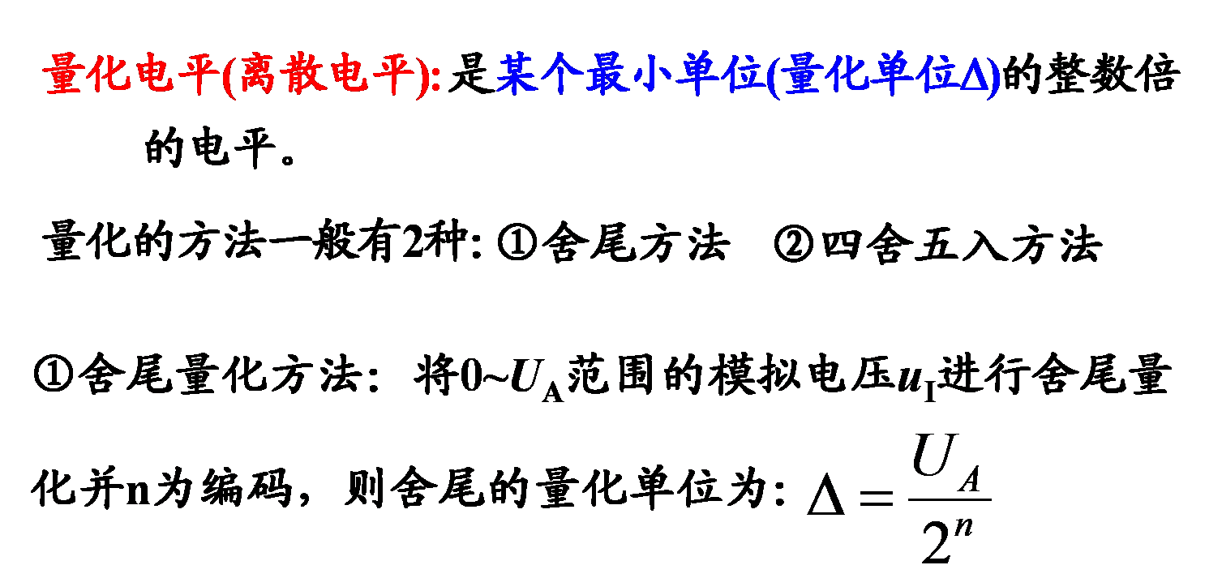

Slide 6
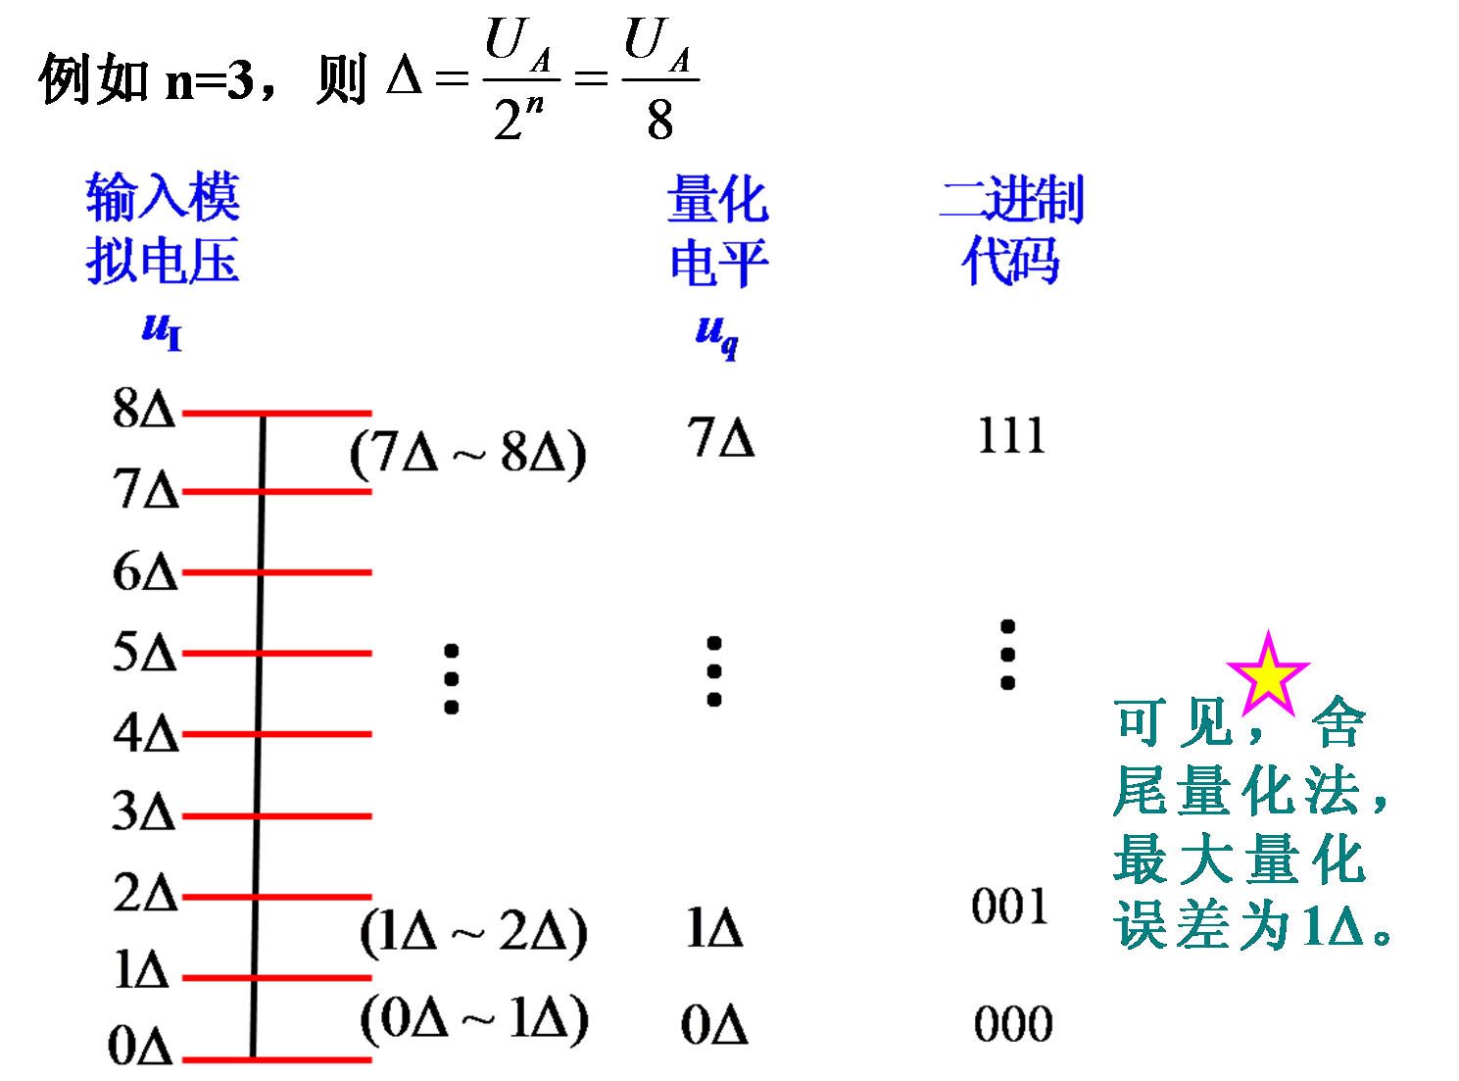

Slide 7
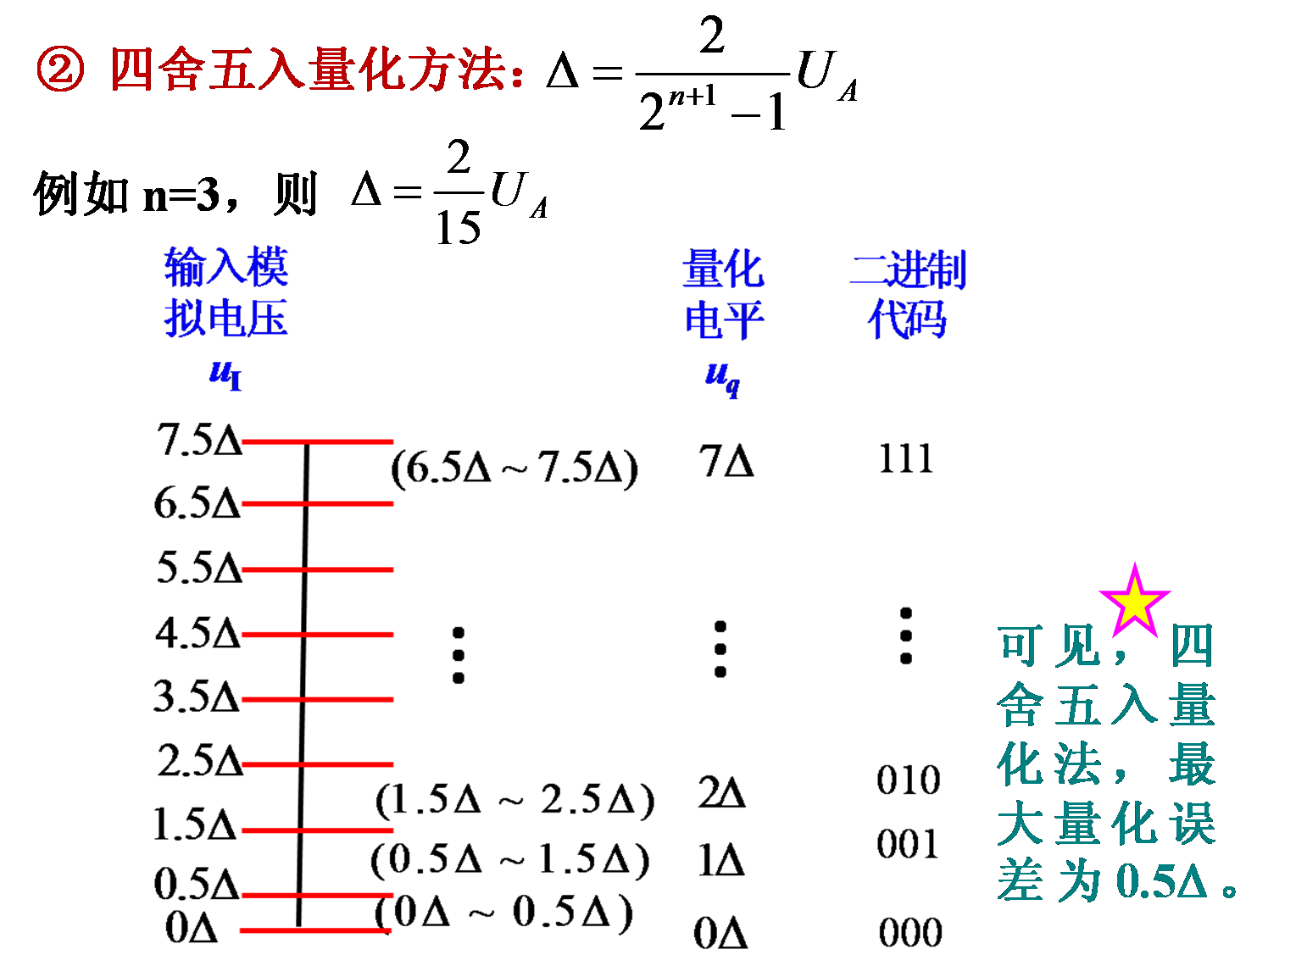

Slide 8
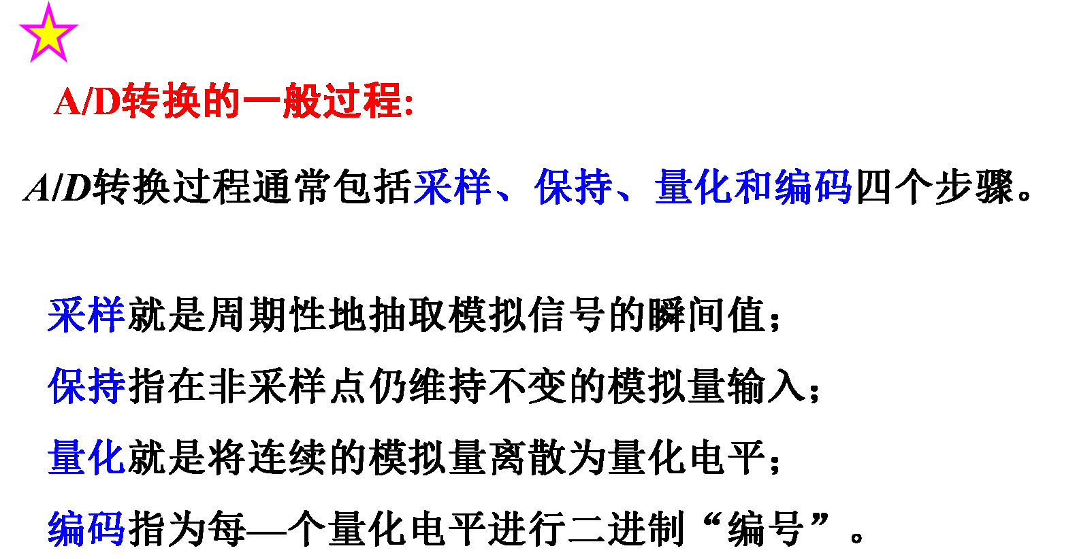

Slide 9
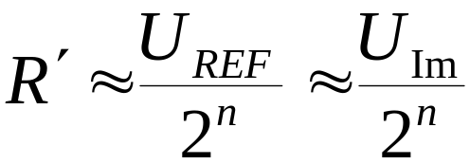
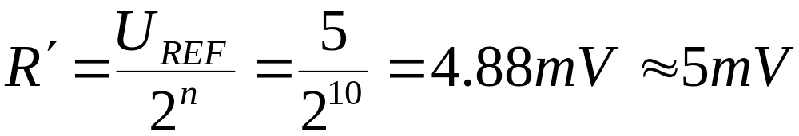
三、A/D转换器的主要技术指标
1.分辨率：所能分辨的输入模拟量的最小值。
(1) 用输入的电压（电流）值表示
例 已知一ADC为10位，U_{REF}=5V，则：

Slide 10
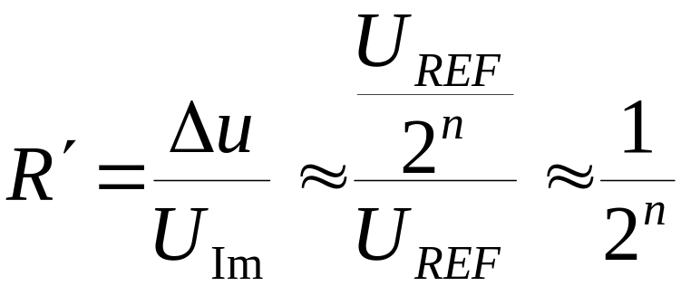
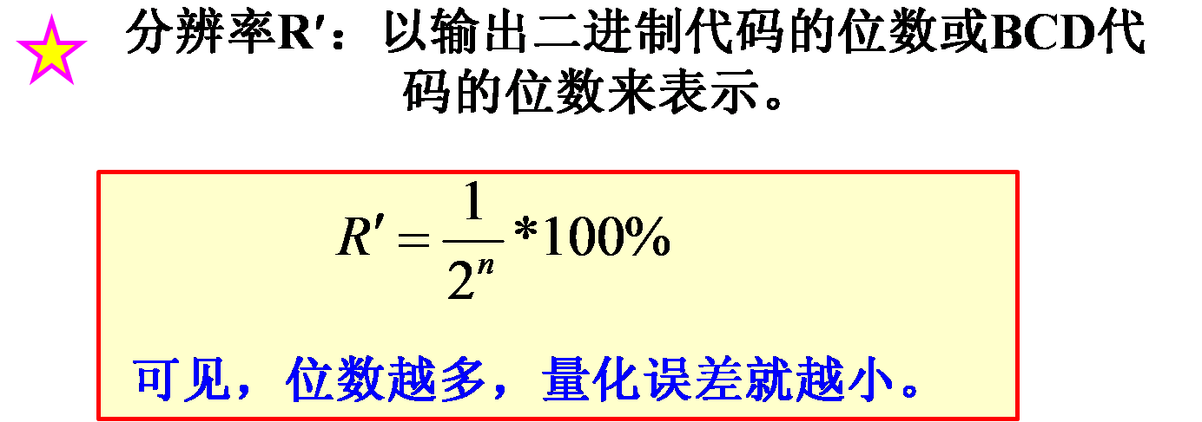
(2) 用百分比表示
设某测量装置中，测量到模拟量的准确度为0.1%。若将此模拟量转换成数字量，此数字量应最少取____位。

Slide 11
2. 转换精度
它表示A/D转换器实际输出的数字量和理论上输出的数字量之间的误差。
(1)绝对误差 ：
与输出数字量对应的理论模拟值与产生该数字量的实际输入模拟值之间的差值
(2)相对误差 ：
绝对误差与额定最大输入模拟值（FSR）的比值，通常用百分数表示。

Slide 12
